Slide 1
Španělsko a Portugalsko
Registrační číslo projektu: CZ.1.07/1.1.38/02.0025
Název projektu: Modernizace výuky na ZŠ Slušovice, Fryšták, Kašava a Velehrad
Tento projekt je spolufinancován z Evropského sociálního fondu a státního rozpočtu České republiky.
Autor: Mgr. Jana Kalandrová
Škola: Základní škola Fryšták, okres Zlín

Slide 2
Anotace:
Digitální učební materiál je určen k seznámení žáků se státy Španělsko a Portugalsko.
Materiál představuje státy na Pyrenejském poloostrově – Španělsko a Portugalsko.
Je určen pro předmět zeměpis, 7. ročník.
Tento materiál vznikl jako doplňující materiál k učebnici: Demek, J., Mališ, I., Zeměpis 7 pro základní školu – Zeměpis světadílů. 1. vyd. Praha: SPN, 2008, ISBN 978-80-7235-383-5

Slide 3
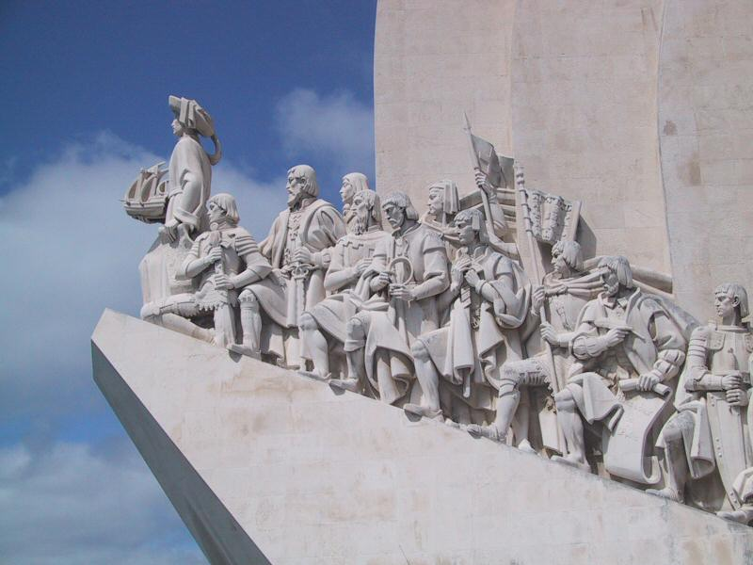
Španělsko a Portugalsko
Bývalé koloniální mocnosti
Památník zámořských objevů v Lisabonu

Slide 4
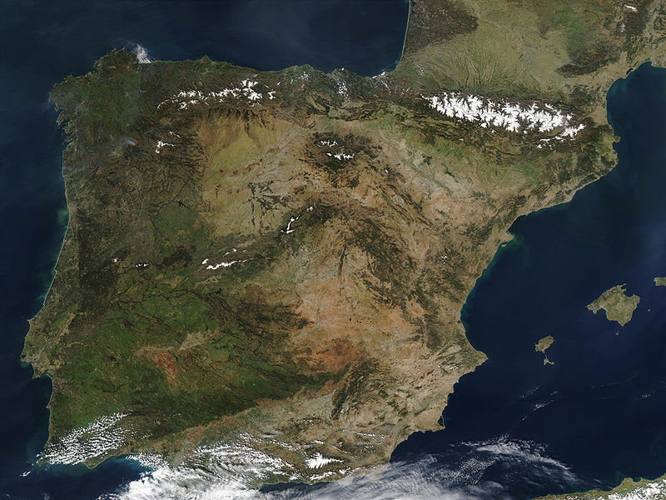
Španělsko - poloha
Pyrenejský poloostrov
Souostroví Baleáry
Kanárské ostrovy
Atlantský oceán
Biskajský záliv
Středozemní moře
Gibraltarský průliv

Slide 5
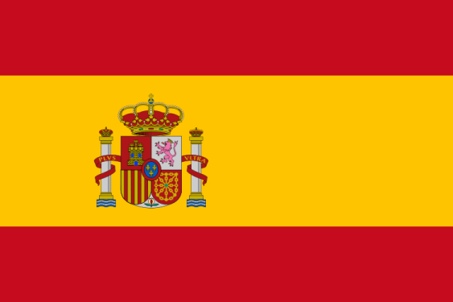
Španělsko – základní charakteristika
Španělské království
Hl. město Madrid
46 mil. obyvatel
Rozloha 505 tis. km²
Měna Euro
Jazyk španělština

Slide 6
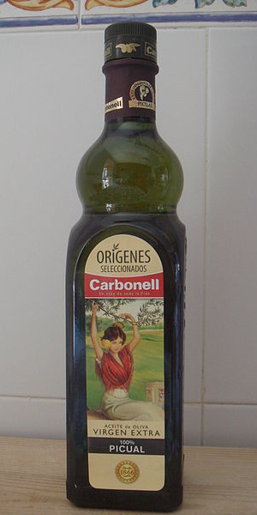
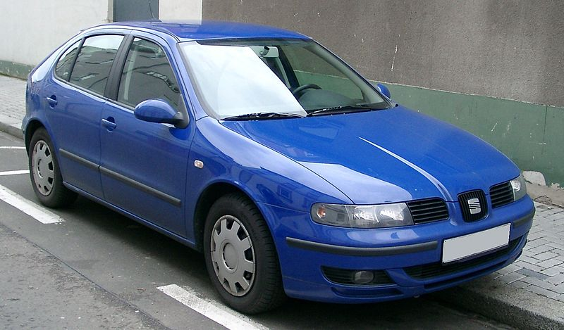
Španělsko – průmysl
Strojírenství
automobily, lodě
Chemický průmysl
umělé hmoty, barvy
Potravinářský průmysl
olivový olej

Slide 7
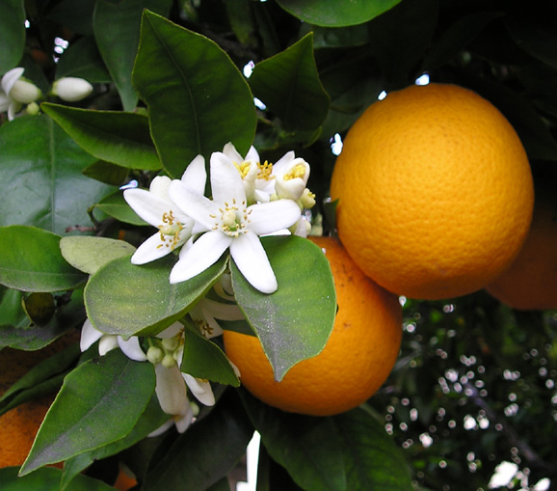
Španělsko – zemědělství
Převažuje rostlinná výroba
Olivy, citrusy, vinná réva
Rybolov

Slide 8
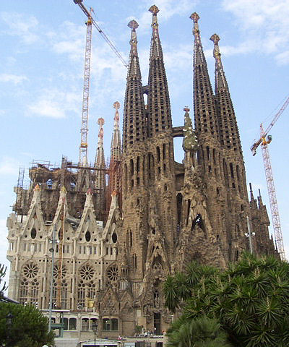
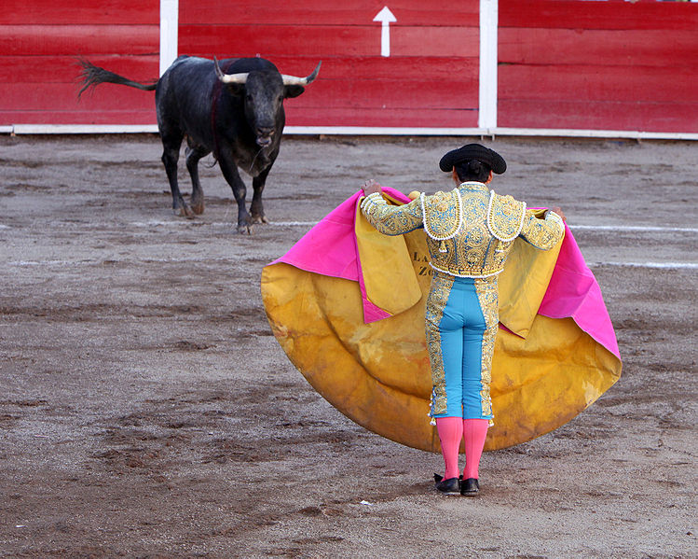
Španělsko – cestovní ruch
Moře
Historické památky
Býčí zápasy
Sagrada Família
Býčí zápas

Slide 9
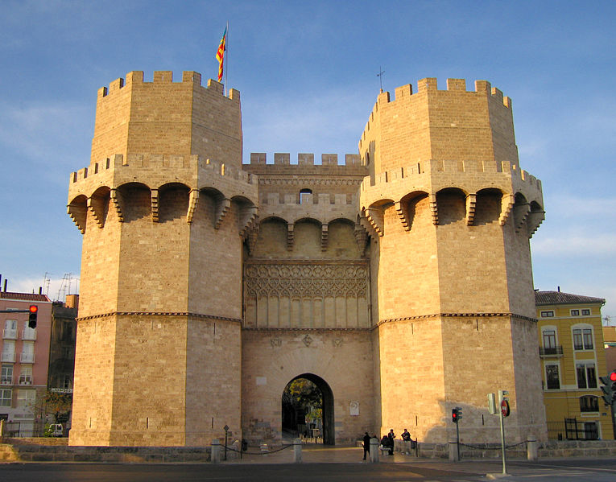
Španělsko – obyvatelstvo
Mnohonárodnostní stát
Španělé
Katalánci
Baskové
Galicijci
Významná města
Madrid, Barcelona, Valencie, Sevilla, Bilbao, Zaragoza
Valencie – vstupní brána do města

Slide 10
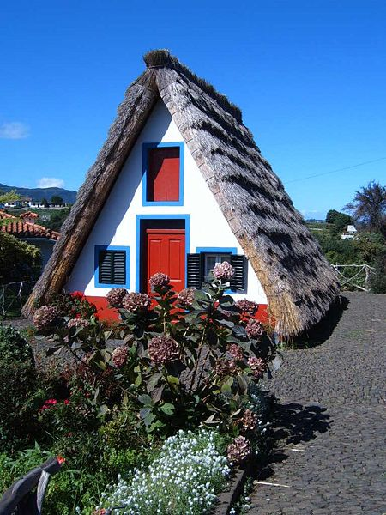
Portugalsko - poloha
Západ Pyrenejského poloostrova
Souostroví Azory
Ostrov Madeira
Atlantský oceán
Madeira – tradiční obydlí

Slide 11
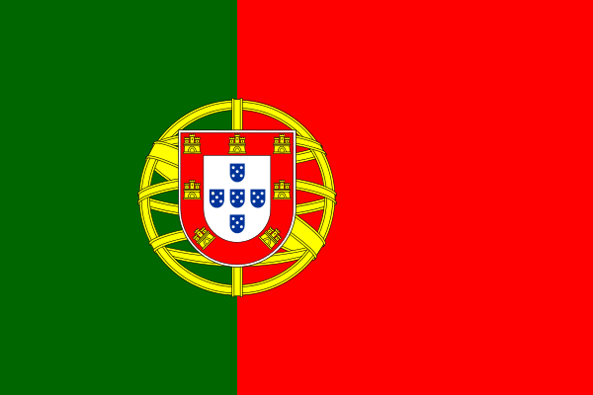
Portugalsko – základní charakteristika
Portugalská republika
Hl. město Lisabon
10,7 mil. obyvatel
Rozloha 92 tis. km²
Měna euro
Jazyk portugalština

Slide 12
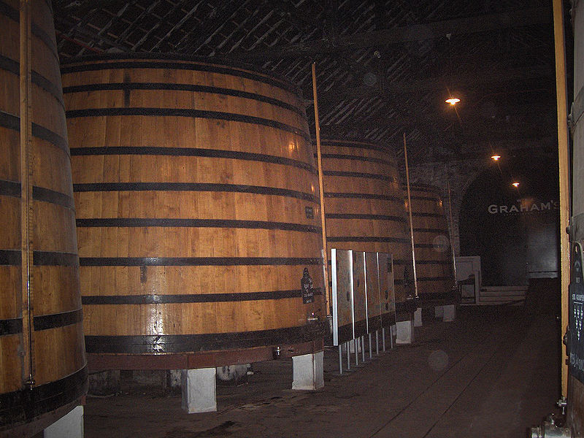
Portugalsko – hospodářství
Potravinářský průmysl
Portské víno, olivový olej, rybí konzervy
Zpracování korku
Textilní průmysl
Rybolov
Cestovní ruch
Výroba portského vína
Korková zátka

Slide 13
Použité zdroje
Lisbon monument.jpg. In: Wikipedia: the free encyclopedia [online]. San Francisco (CA): Wikimedia Foundation, 2001-, 3. 11. 2005, 16:08 [cit. 2012-12-14]. Dostupné z: http://cs.wikipedia.org/wiki/Soubor:Lisbon_monument.jpg
IberianPeninsulaNASA.jpg. In: Wikipedia: the free encyclopedia [online]. San Francisco (CA): Wikimedia Foundation, 2001-, 7. 10. 2005, 04:01 [cit. 2012-12-14]. Dostupné z: http://commons.wikimedia.org/wiki/File:IberianPeninsulaNASA.jpg?uselang=cs
Flag of Spain.svg. In: Wikipedia: the free encyclopedia [online]. San Francisco (CA): Wikimedia Foundation, 2001-, 11. 9. 2012, 21:12 [cit. 2012-12-14]. Dostupné z: http://cs.wikipedia.org/wiki/Soubor:Flag_of_Spain.svg
Seat Leon front 20080118.jpg. In: Wikipedia: the free encyclopedia [online]. San Francisco (CA): Wikimedia Foundation, 2001-, 19. 1. 2008, 12:18 [cit. 2012-12-14]. Dostupné z: http://cs.wikipedia.org/wiki/Soubor:Seat_Leon_front_20080118.jpg
Aceite de oliva españa.JPG. In: Wikipedia: the free encyclopedia [online]. San Francisco (CA): Wikimedia Foundation, 2001-, 12. 6. 2012, 19:02 [cit. 2012-12-14]. Dostupné z: http://commons.wikimedia.org/wiki/File:Aceite_de_oliva_espa%C3%B1a.JPG?uselang=cs
OrangeBloss wb.jpg. In: Wikipedia: the free encyclopedia [online]. San Francisco (CA): Wikimedia Foundation, 2001-, 8. 1. 2005, 05:29 [cit. 2012-12-14]. Dostupné z: http://commons.wikimedia.org/wiki/File:OrangeBloss_wb.jpg?uselang=cs
Sagradafamilia-overview.jpg. In: Wikipedia: the free encyclopedia [online]. San Francisco (CA): Wikimedia Foundation, 2001-, 21. 11. 2004, 07:43 [cit. 2012-12-14]. Dostupné z: http://cs.wikipedia.org/wiki/Soubor:Sagradafamilia-overview.jpg
San marcos bullfight 01.jpg. In: Wikipedia: the free encyclopedia [online]. San Francisco (CA): Wikimedia Foundation, 2001-, 2. 5. 2010, 06:04 [cit. 2012-12-14]. Dostupné z: http://cs.wikipedia.org/wiki/Soubor:San_marcos_bullfight_01.jpg
Torres serrans abril.jpg. In: Wikipedia: the free encyclopedia [online]. San Francisco (CA): Wikimedia Foundation, 2001-, 7. 4. 2008, 04:32 [cit. 2012-12-14]. Dostupné z: http://commons.wikimedia.org/wiki/File:Torres_serrans_abril.jpg?uselang=cs

Slide 14
Použité zdroje
Madeira Santana.jpg. In: Wikipedia: the free encyclopedia [online]. San Francisco (CA): Wikimedia Foundation, 2001-, 8. 2. 2005, 18:06 [cit. 2012-12-14]. Dostupné z: http://cs.wikipedia.org/wiki/Soubor:Madeira_Santana.jpg
Flag of Portugal.svg. In: Wikipedia: the free encyclopedia [online]. San Francisco (CA): Wikimedia Foundation, 2001-, 9. 11. 2012, 07:36 [cit. 2012-12-14]. Dostupné z: http://cs.wikipedia.org/wiki/Soubor:Flag_of_Portugal.svg
Porto.Grahams08.jpg. In: Wikipedia: the free encyclopedia [online]. San Francisco (CA): Wikimedia Foundation, 2001-, 09:43, 10. Okt. 2006 [cit. 2012-12-14]. Dostupné z: http://de.wikipedia.org/w/index.php?title=Datei:Porto.Grahams08.jpg&filetimestamp=20061010084311
Champagne cork.jpg. In: Wikipedia: the free encyclopedia [online]. San Francisco (CA): Wikimedia Foundation, 2001-, 8. 7. 2007, 17:07 [cit. 2012-12-14]. Dostupné z: http://commons.wikimedia.org/wiki/File:Champagne_cork.jpg?uselang=cs

